Slide 1
I Liceum Ogólnokształcące imienia Jana Smolenia w Bytomiu

Slide 2
Wspólnicy
Członkinie klasy 2b oraz 2d

Slide 3
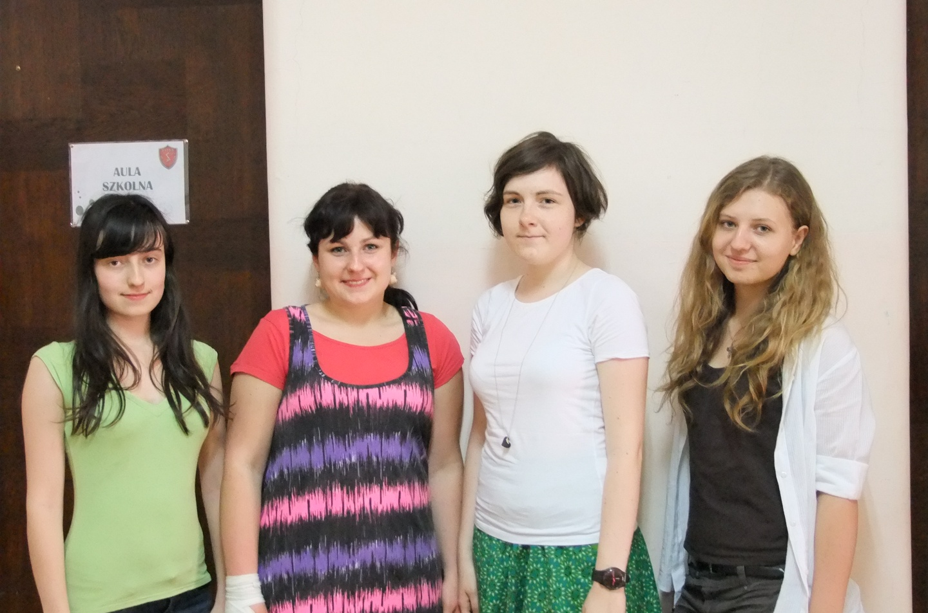
Reprezentacja na konkursie
Sandra Janiga (dyrektor naczelny)
Kinga Niesporek (wspólnik)
Magdalena Miś (dyrektor finansowy)
Maria Kwiotek (dyrektor ds. marketingu)

Slide 4
Opiekun miniprzedsiębiorstwa
Opiekunem miniprzedsiębiorstwa CK Art jest pani prof. Małgorzata Kijak.
Młodzieżowe miniprzedsiębiorstwo jest jednym z najlepszych programów aktywizujących młodzież. Wyzwala w nich kreatywność oraz przedsiębiorczość.
Tak też było w przypadku dziewcząt działających w młodzieżowym miniprzedsiębiorstwie CK Art. Postrzegane przeze mnie przez pryzmat ławki szkolnej jako pilne, spokojne uczennice dały się poznać jako młode, przedsiębiorcze i zaradne bizneswomen.

Slide 5
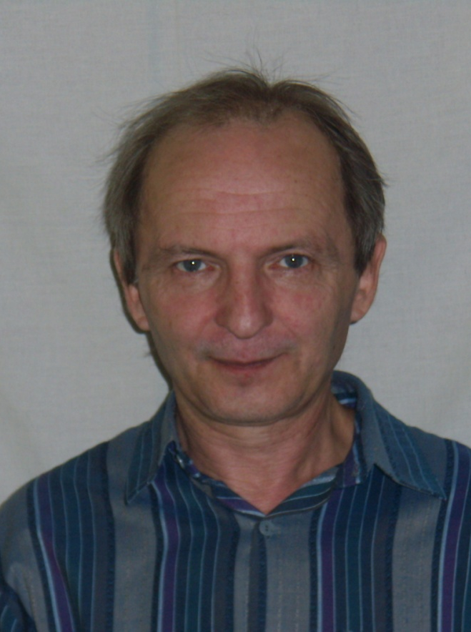
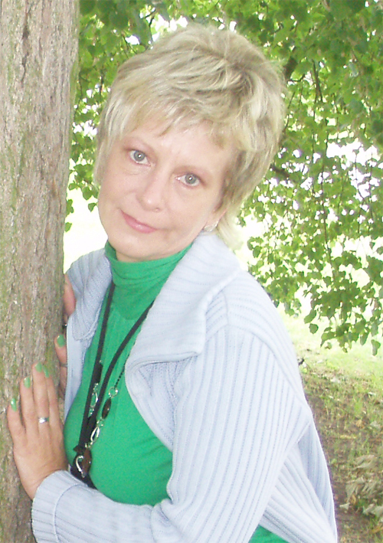
Konsultanci
Mariola Mielniczuk
Stanisław Niesporek
Urszula Iwanek
Konsultantami naszego miniprzedsiębiorstwa byli nasi rodzice, którzy aktywnie wspierali nas i naszą działalność. To właśnie oni pomagali nam zareklamować nasze produkty szerszej grupie konsumentów oraz zapewniali nam inspirację i zachęcali do dalszego działania.

Slide 6
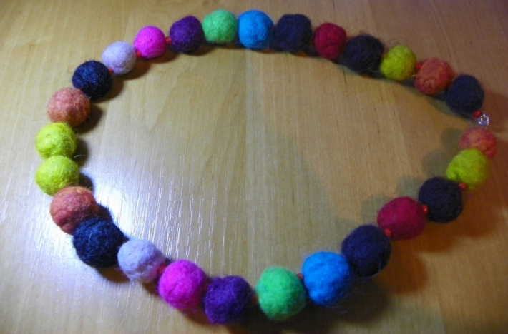
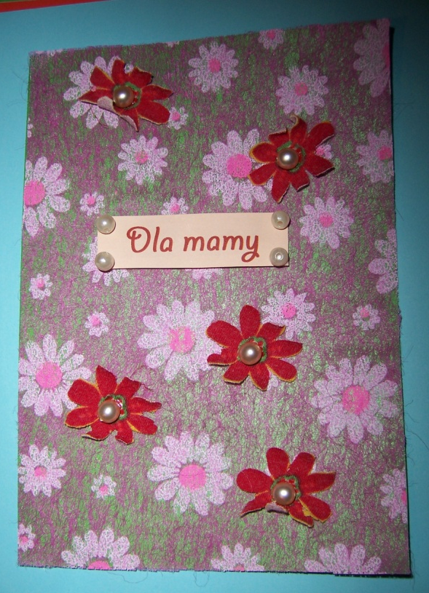
Produkty
Malunki na koszulkach
Niepowtarzalne, oryginalne obrazy ręcznie malowane według wzoru wybranego przez klienta.
Kolekcja z filcu
Ręcznie robione kolczyki, korale, bransoletki oraz szale.
Oferujemy szeroką gamę kolorystyczną oraz wiele wzorów.
Produkty okazjonalne
W zależności od okazji proponujemy kartki, lizaki, świeczki, aniołki oraz wiele innych ciekawych produktów.

Slide 7
Funkcjonowanie miniprzedsiębiorstwa
Gdy zakładałyśmy miniprzedsiębiorstwo CK Art byłyśmy tylko znajomymi z równoległej klasy. Dzięki udziałowi w tym przedsięwzięciu zintegrowałyśmy się ze sobą i lepiej poznały swoje dobre oraz słabsze strony. Nie było łatwo, gdyż podczas współpracy napotykałyśmy się na różnego rodzaju problemy, jednak jednym z naszych sukcesów jest to, że nauczyłyśmy się pokojowo rozwiązywać konflikty, co pozwoliło na poprawienie naszych stosunków w zespole i polepszenie współpracy. Jesteśmy w stanie szybko podejmować decyzje, co sprzyja rozwojowi samego miniprzedsiębiorstwa. Nauczyłyśmy się pracować w zespole i w pełni na sobie polegać pomimo wielu różnic.
Nasze miniprzedsiębiorstwo rozwijało się stosunkowo szybko, dzięki innowacyjnym i niepowtarzalnym produktom. Dzięki starannemu wykonaniu oraz szerokiemu katalogowi produktów (wykonywanych również na zamówienie) zyskałyśmy stałych klientów. Rozszerzyłyśmy swoją działalność o sprzedaż poza szkołą oraz działalność internetową, co również przyczyniło się do szybkiego rozwoju.

Slide 8
Mocną stroną naszego miniprzesiębiorstwa jest również nasz dyrektor finansowy – Magdalena Miś, która nie tylko, w profesjonalny sposób, zajmuje się naszymi finansami, ale również stała się autorytetem wśród innych dyrektorów finansowych w naszej szkole. Dzięki swoim umiejętnością oraz perfekcyjnemu opanowaniu sposobów rozliczania się oraz programów do tego służących, chętnie służy pomocą wszystkim, którzy jej potrzebują.
Jednym z głównych celów zespołu CK Art-u jest szerzenie kreatywności wśród młodych ludzi nie zależnie od wieku czy narodowości. Postanowiłyśmy więc przystąpić do międzynarodowego programu JA-YE Enterprise Without Borders. Dzięki niemu udało nam się nawiązać współpracę z zagranicznymi miniprzedsiębiorstwami:
Green Treeumph AE z Portugalii,
Junior Guides z Rumunii,
Cest La Vie z USA.
Współpraca z nimi umożliwiła nam poszerzenie horyzontów i idei CK Art, a także reklamę międzynarodową. Jesteśmy w stałym kontakcie mailowym, który umożliwia nam wymianę własnych doświadczeń i pomysłów.

Slide 9
Finanse
Kapitał początkowy wyniósł 135zł - każdy ze wspólników wpłacił 15zł
Stopa zwrotu na kapitale własnym wyniosła 313,09%
Zysk brutto: 591,75zł
Zysk netto: 422,67zł

Slide 10
Zyski pozafinansowe
W CK Art stawiamy nie tylko na korzyści finansowe, ale staramy się również pomagać potrzebującym. Nie jesteśmy obojętne na los cierpiących, dlatego też wyszłyśmy z inicjatywą działalności charytatywnej. Od początku działania naszego miniprzedsiębiorstwa był to dla nas istotny cel. Ważnym elementem naszych działań była współpraca ze schroniskiem Cichy Kąt w Tarnowskich Górach. Niejednokrotnie udało nam się zorganizować zbiórki na rzecz zwierząt, co dawało nam ogromną satysfakcję.
Przeprowadziłyśmy szkolną zbiórkę „walentynkowych” darów na rzecz schroniska Cichy Kąt. Próbujemy również włączyć w naszą ofertę kartki stworzone przez dzieci z domu dziecka w Bytomiu – Miechowicach, z których dochód zostanie przeznaczony na cele charytatywne.
Poza naszymi podopiecznymi również my – jako wspólniczki CK Art-u, zyskałyśmy wiele nowych doświadczeń, które z całą pewnością przydadzą nam się w przyszłości. Dzięki programowi Młodzieżowego Miniprzedsiębiorstwa wiele dowiedziałyśmy o prowadzeniu firmy. Dzięki temu doświadczeniu wiemy z jakimi problemami możemy się przy tym spotkać oraz jakie czekają nas formalności przy zakładaniu prawdziwej działalności. Wiele dowiedziałyśmy się również o marketingu oraz rynku zbytu.
Zyskałyśmy wiedzę, która może stać się podstawą do założenia własnej działalności.

